Slide 1
Vertriebs- Information Riester
Aktion 22784
P Leben M - Riester Bestandsbearbeitung 2024
Riester Bestandsbearbeitung 2024
M-MKK-MK-VAB
Munich
Mai 2024

Slide 2
4 gute Gründe für die Bearbeitung der Aktion
1
2
Staatliche Förderung sichern
Unterstützen Sie Ihre Kunden, dass deren Vorsorge auf dem neuesten Stand ist.
Dadurch sichern Sie, dass der Kunde seine staatliche Förderung ausgeschöpft und die Altersvorsorge weiter ausgebaut wird.
Übersicht Kundendaten
Über das ACA stellen wir Ihnen Ihre Aktions-Kunden mit vielen Zusatzinformationen für eine sinnvolle und erfolgreiche Bestandsbearbeitung zur Verfügung
3
4
Steigerung der Kundenzufriedenheit und Kundentreue
Durch regelmäßige Pflege und Ausschöpfung der Zulagen erreichen Sie eine hohe Kundenzufriedenheit und Kundentreue.
Verkaufs-Chancen
Die Aktion ist ein hervorragender Tür-Öffner und bietet gute Chancen für gezieltes Cross-Selling.

Slide 3
Die Aktion im Überblick
Ziele
Kundenansprache
Beratung Ihrer Bestandskunden
optimale Ausschöpfung der staatlichen Förderung
regelmäßige Vertragsüberprüfung und ggf. Anpassung der bestehenden Allianz RiesterRenten
Zur optimalen Kundenansprache wurden sechs verschiedene Handlungsoptionen definiert:
Option 1:
Erhöhung auf max. Beitrag
Option 4:
Identifikationsnummer einholen
Zielgruppe
Option 2:
Beitragsanpassung
aufgrund gekürzter
Zulage
Option 5:
Zuwachs einschließen
Alle Kunden mit aktiven, zulagengeförderten Riester-Verträgen des Privat- und Firmenbereiches aus der VersDB. Verträge, deren VSNR mit Al- beginnt und Verträge in der Rentenphase sind in der Aktion nicht enthalten!
Handlungs- optionen
Option 3:
Vertragsüberprüfung wird
empfohlen
Option 6:
Dauerzulagenantrag
einholen
Rahmendaten
Potenzial: ca. 360.000 RiesterRenten
Sichtbarkeit ACA: 07.07.2024 - Mitte Juli 2025
Teilnehmende Vertriebswege: Maklervertrieb, Sondervertrieb, Freie Banken

Slide 4
So punkten Sie in der
ersten Minute
Schon bei der Terminvereinbarung erzielen Sie schnell Aufmerksamkeit und können Ihre Kunden mit Ihrer Beratungskompetenz überzeugen.
Sie haben bei uns eine staatlich geförderte Altersvorsorge, eine RiesterRente, abgeschlossen.
Diese ist nur dann optimal, wenn alle Fördermöglichkeiten vollständig ausgeschöpft werden.
Ihre RiesterRente sollte regelmäßig überprüft werden. Schnell ergeben sich Änderungen im Leben, die ein Nachbessern erfordern. Wann passt es denn nächste Woche …?

Slide 5
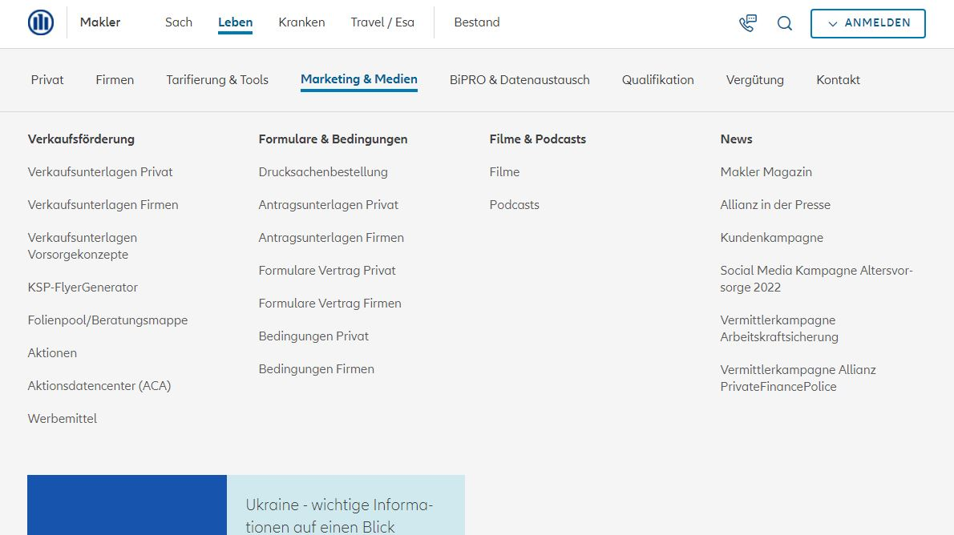
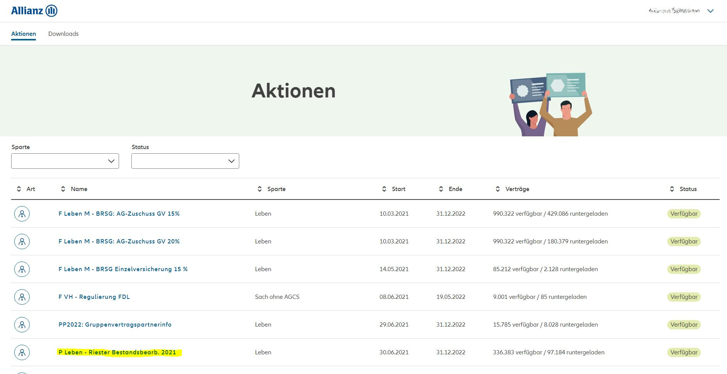
Sie finden die Aktion im ACA
Zugangsweg zum ACA: Aufruf über das Makler-Portal

Slide 6
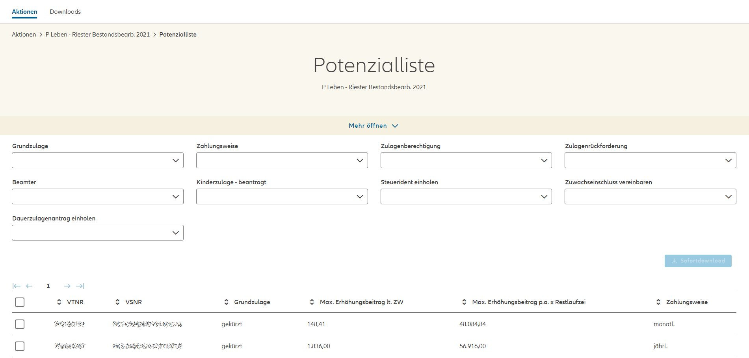
Sortierfunktionen
Sortierfeld 1: Grundzulage Die Ausprägungen sind „voll, gekürzt, keine, leer“. „gekürzt“ und „keine“ signalisieren Handlungsbedarf/ leer entspricht keine Info vorhanden - eine Vertragsüberprüfung wird empfohlen.
Sortierfeld 2: Max. Erhöhungsbeitrag lt. ZW Ausgewiesen wird der Betrag lt. ZW, der noch fehlt bis zum Höchstbeitrag (2.100 EUR abzüglich Zulagen und bisherigem Eigenbeitrag).
Sortierfeld 3: Max. Erh.-beitrag p.a. x Restlaufzeit (= max. Erhöhungsbeitrag) Ausgewiesen wird der individuelle Wert (Differenzbetrag) in € je ZW x tatsächliche Restlaufzeit (in Jahren).
Sortierfeld 4: Zahlungsweise monatlich (monatl.), vierteljährlich (vierteljährl.), halbjährlich (halbjährl.), jährlich (jährl.), Einmalbeitrag (Einmalbetr.), ohne Beitragszahlung (ohne Beitrz.)
Sie können die Felder und sortieren als auch filtern.

Slide 7
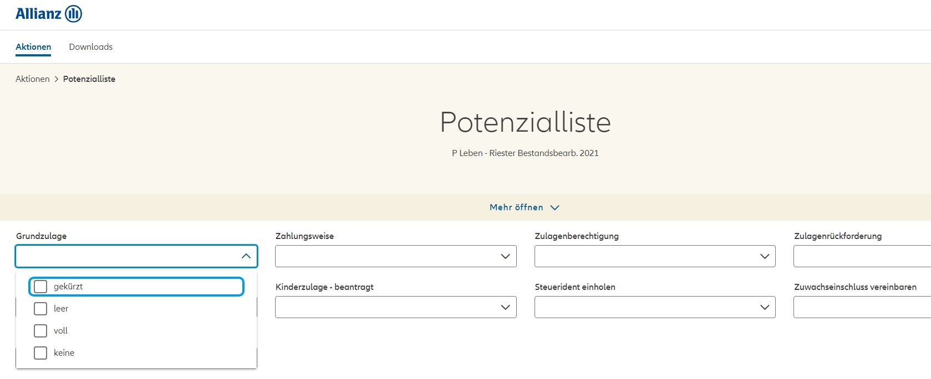
Filterfunktion - Bearbeitungsschritte
Nutzen Sie die Filterfunktion, um Ihr Kundenpotenzial für die Bearbeitung besser einzugrenzen.
Filter setzen/verlassen:
anklicken – es können beliebig viele Filter gesetzt und miteinander kombiniert werden
Filter-Box/Drop-Down anklicken: Filterkriterien werden sichtbar und können (auch mehrere) ausgewählt werden.
Wichtiger Hinweis zur Steuer-ID:
Seit 2020 ist neben der Steuer-ID des Ehegatten auch die der Kinder zwingend erforderlich.
Bei folgenden Konstellationen ist die Aufnahme im Filterfeld „Steuerident einholen“ vorgesehen:
Steuer-ID fehlt/ist falsch
Steuer-ID Ehegatte fehlt/ist falsch
Steuer-ID Kind(er) ist falsch
Geburtsdatum und Steuer-ID Kind(er) stimmen nicht überein
Mehrere Kinder, und Steuer-ID von einem oder mehreren Kindern fehlt

Slide 8
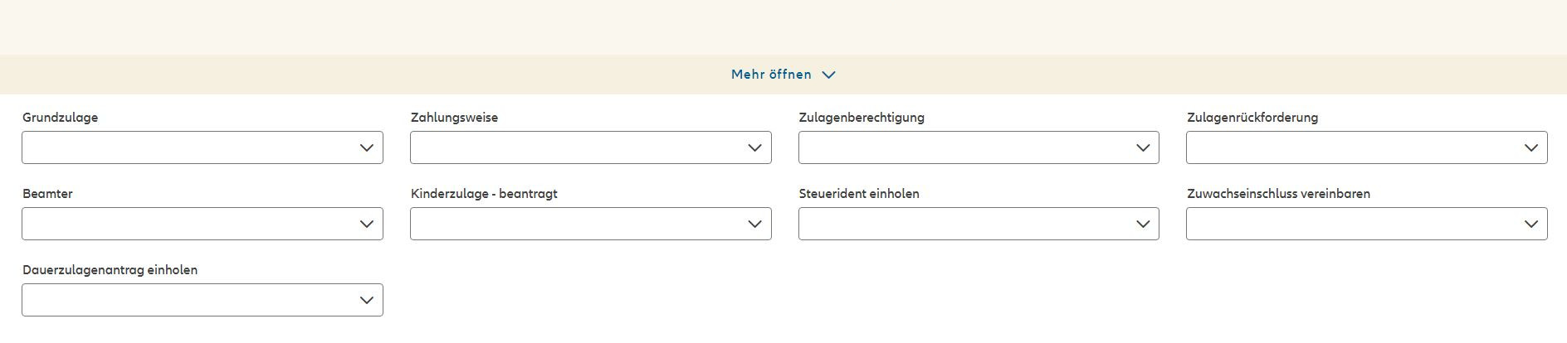
Filterfelder und Filterausprägungen
Filterfeld: Grundzulage Filtermöglichkeit: voll, gekürzt, keine, leer
Filterfeld: Beamter Filtermöglichkeit: Ja, Nein, Leer
Filterfeld: Dauerzulagenantrag einholen Filtermöglichkeit: Ja, Nein
Filterfeld: Zahlungsweise Filtermöglichkeit: monatlich (monatl.), vierteljährlich (vierteljährl.), halbjährlich (halbjährl.), jährlich (jährl.), Einmalbeitrag (Einmalbeitr.), ohne Beitragszahlung (ohne Beitrz.)
Filterfeld: Kinderzulage - beantragt Filtermöglichkeit: Individueller Wert (Ausprägung gemäß Kundenbestand von 0 bis 15 möglich)
Filterfeld: Zulagenberechtigung Filtermöglichkeit: mittelbar / unmittelbar / leer
Filterfeld: Steuerident einholen Filtermöglichkeit: Ja, Nein
Filterfeld: Zulagenrückforderung Filtermöglichkeit: Ja, Nein
Filterfeld: Zuwachseinschluss vereinbaren Filtermöglichkeit: Ja, Ja (inaktiv), Nein

Slide 9
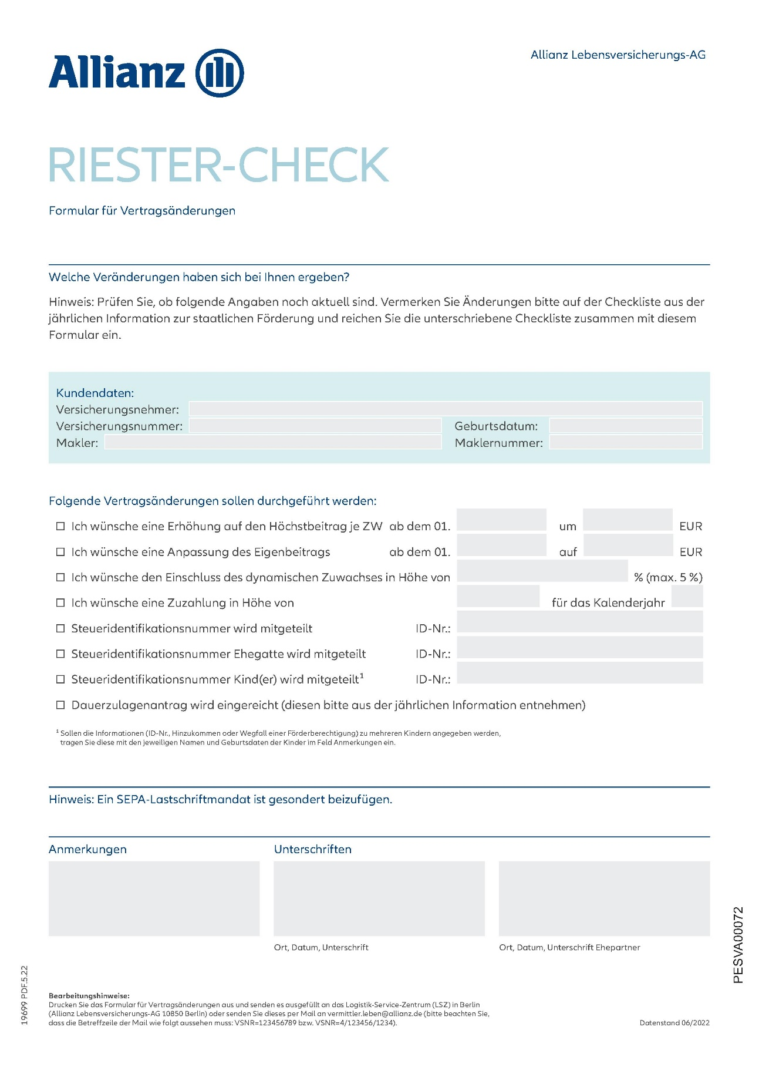
Riester-Formular – Überblick
Erläuterungen
Ich wünsche eine Erhöhung auf den Höchstbeitrag je ZW:
Hier wird der Betrag eingetragen, um den der Kunde seinen aktuellen Beitrag erhöhen muss, damit der Höchstbeitrag bezahlt wird.
Ich wünsche eine Anpassung des Eigenbeitrags:
Zur Berechnung des Eigenbeitrags steht Ihnen das Formular „Berechnungsblatt des Mindesteigenbeitrags zur Allianz Riester Rente“ zum Download im Maklerportal zur Verfügung.
Steuer-IDs:
Für die Antragstellung und Auszahlung sind die Steuer-IDs aller zulagenberechtigten Personen (Versicherungsnehmer, Ehegatten, Kinder) erforderlich. Sollte eine dieser Steuer-IDs fehlen, melden Sie diese bitte nach.
Bei folgenden Konstellationen (Steuer-ID Kind/er) ist die Aufnahme im Filterfeld vorgesehen:
Steuer-ID Kind(er) ist falsch
Geburtsdatum und Steuer-ID Kind(er) stimmt nicht überein
Mehrere Kinder, und Steuer-ID von einem oder mehreren Kinder fehlt
Hinweis: Da Vertragsänderungen auch umfangreichere Mitteilungen nach sich ziehen können (Beispiel Zugang eines Kindes – neben Geburtsdatum auch Steuer-ID, zuständige Familienkasse und Kindergeld-Nr.) empfehlen wir ergänzend die Checkliste aus der jährlichen Information mit einzusenden.

Slide 10
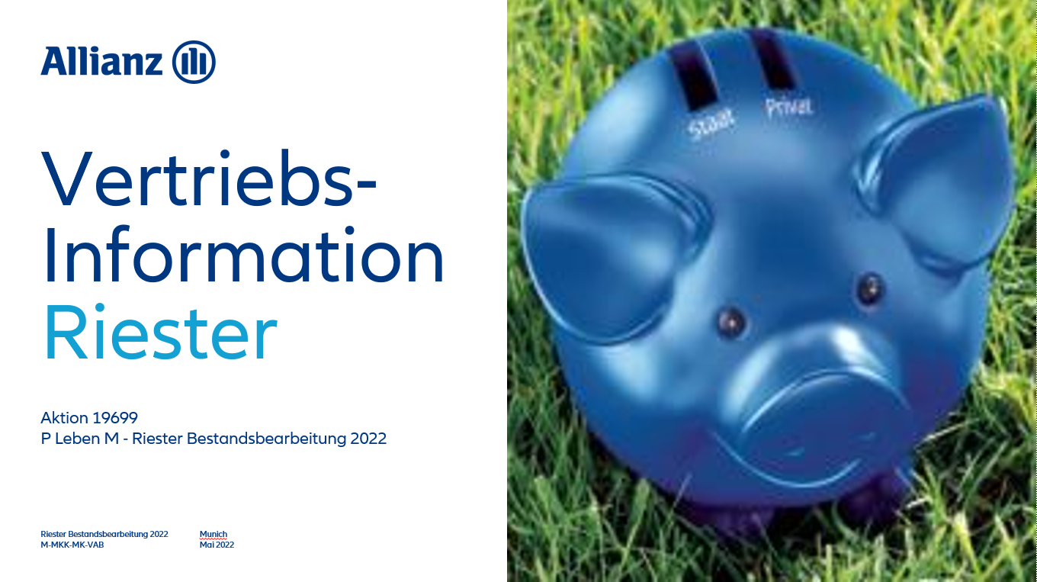
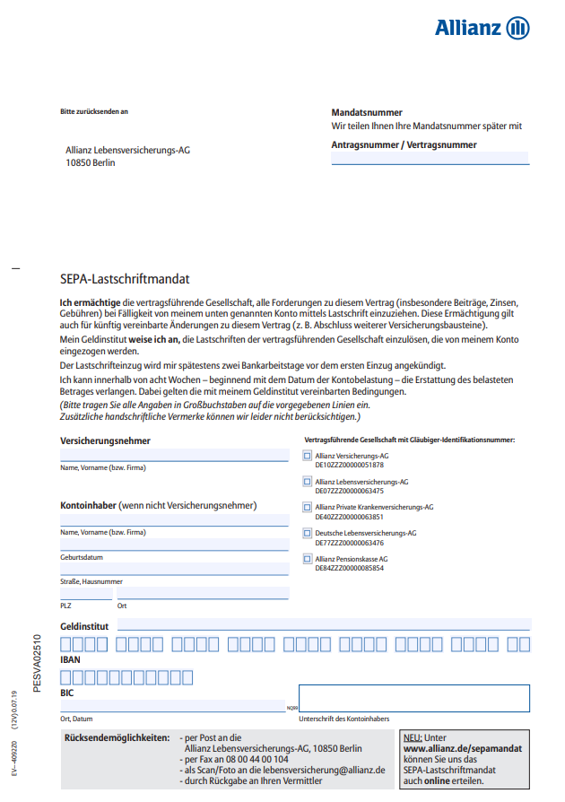
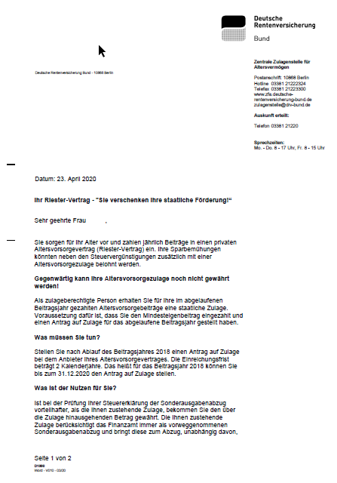
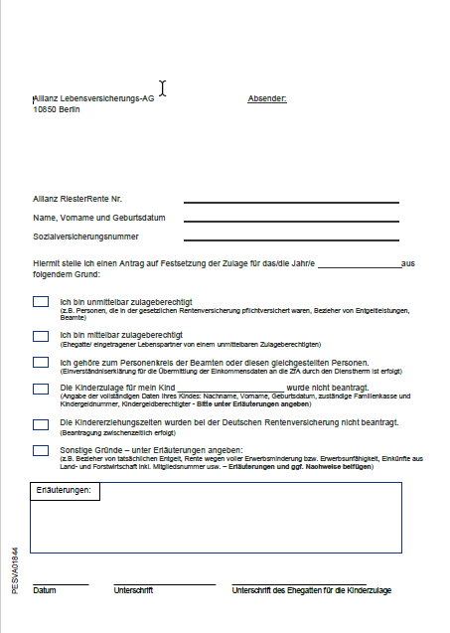
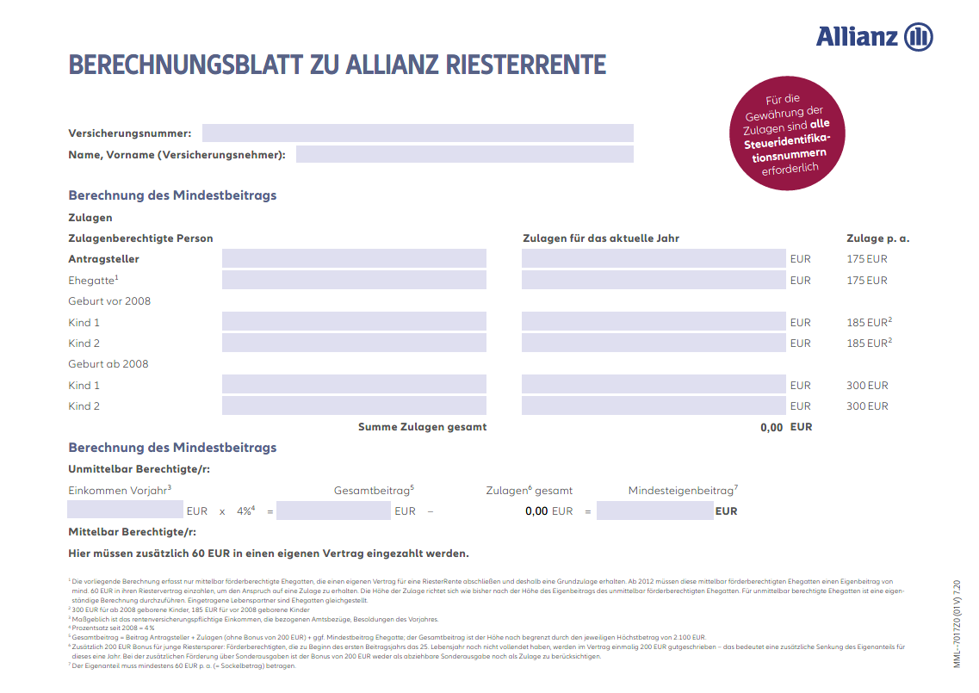
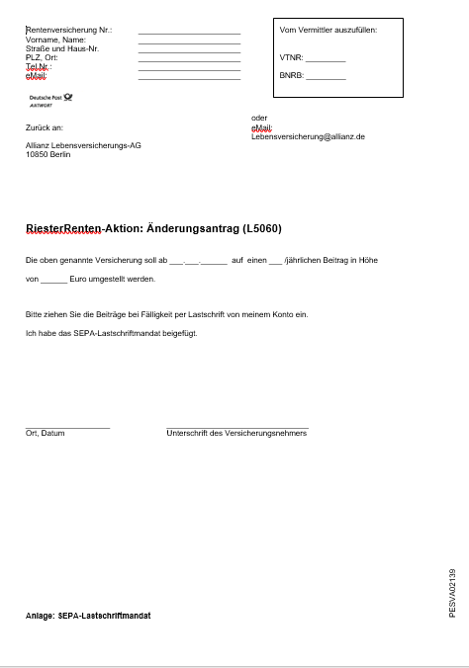
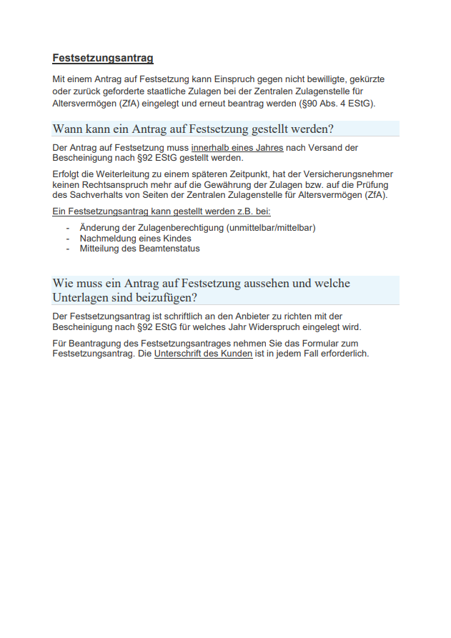
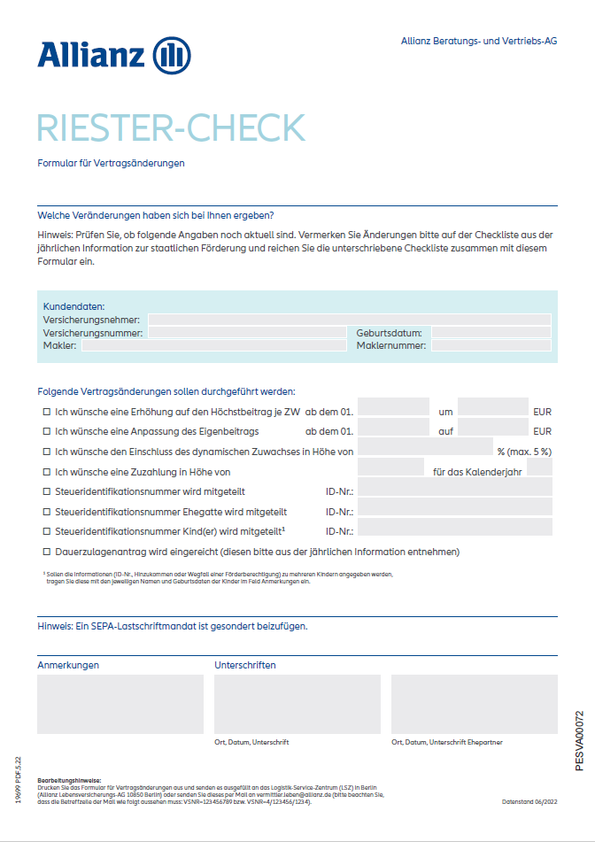
Aktionsunterlagen/Formulare
Aktionsunterlagen im Maklerportal (Link)
Berechnungsblatt Eigenbetrag
Vertriebs-Info
SEPA-Lastschriftmandat
Infoschreiben Zulagenantrag
Antrag Festsetzung Zulage
Foliensatz Bestandsbetreuung
Briefprozess Riester
Umstellungsformular
AANW Festsetzungshilfe
Riester-Formular

Slide 11
Informationen zum Datenschutz
Briefe an Bestandskunden mit werblichem Inhalt erfordern keine explizite Einwilligung des Kunden. Jedoch können Kunden postalischer Werbung widersprechen. Ein solcher Widerspruch führt zum Ausschluss bei künftigen Werbeaktionen. Kunden, die einen solchen Werbewiderspruch bereits vermerkt haben, werden aus der Aktion ausgeschlossen.
Werbewidersprüche, die Kunden Ihnen gegenüber aussprechen, bitte immer an werbewiderspruch@allianz.de senden, da nur so die Eintragung eines umfassenden Werbewiderspruchs in den zentralen Systemen sichergestellt ist.
Bitte prüfen Sie vor einer Kontaktaufnahme Ihres Kunden per Telefon oder per E-Mail immer, ob eine gültige Werbeeinwilligung des Kunden vorliegt oder ob er bei Ansprache über Brief eine Werbesperre hinterlegt hat.

Slide 12
Alles startklar für Ihren Erfolg!
Worauf warten Sie noch?
Sie brauchen nur noch loszulegen und mit Ihren Kunden
Termine zu vereinbaren.
Wir wünschen Ihnen viel Erfolg bei der Beratung Ihrer Riester-Kunden!

Slide 13
Worauf warten sie noch? Alles startklar für ihren Erfolg!
Viel Erfolg mit der Riester-Bestandsbearbeitung!
Alle Kunden sind zum Aktionsstart in ACA erfasst. Sie brauchen nur noch loszulegen und Termine vereinbaren.
Weitere Informationen für Ihre Aktionsbearbeitung & Kundenansprache:
Informationen im ACA
Makler-Portal-Seite zur Aktion
Produktseiten Riester im Makler-Portal
Vielfältige Informationen zur Zielgruppe, Aktionsbearbeitung sowie den Sortierkriterien für Ihre Priorisierungen
→ Der Zugang erfolgt über das Makler-Portal
Unterstützende Unterlagen wie
Vertriebsinfo zur Aktion
Bedienungsanleitung zur Riester Bestandsbearbeitung
Formulare und Verkaufshelfer
→ Link
Alle Produkt-Informationen zur Riester-Rente auf einen Blick:
→ Link

